Slide 1
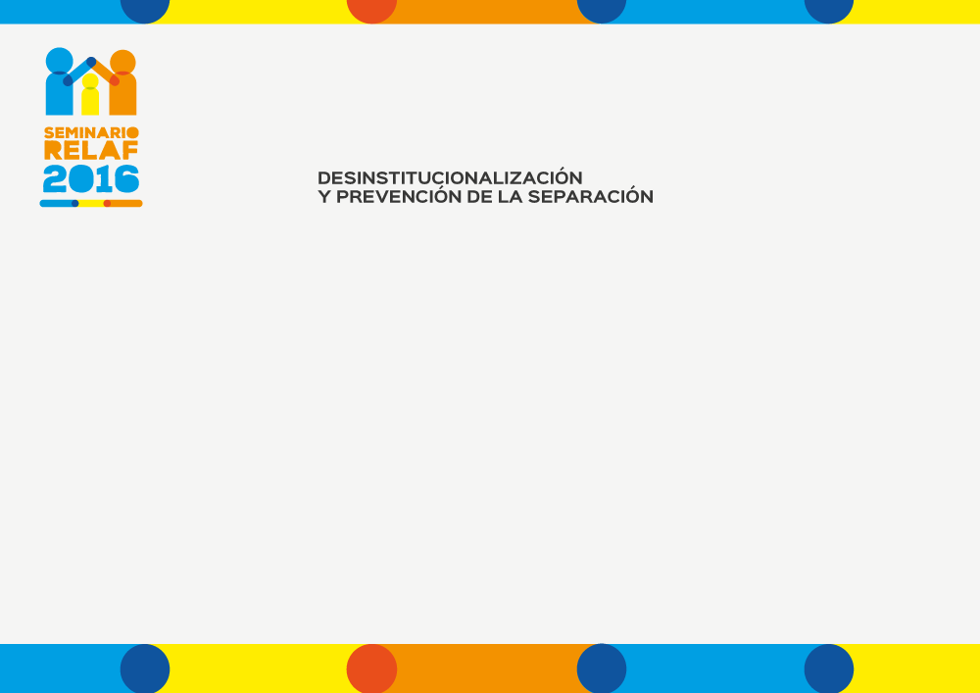

Estrategia Nacional por el Derecho a Vivir en Familia en Chile
La experiencia del acompañamiento familiar en procesos de revinculación de niños privados de cuidado parental
Soledad Larraín Heiremans

Slide 2
Estrategia de Intervención
DESCRIPCION
La Estrategia de Intervención organiza un conjunto de intervenciones articuladas entre sí, dirigidas a mejorar, complementar y especializar la respuesta de la protección especial para garantizar el ejercicio de derechos de niños/as de 0 a 3 años en acogimiento residencial.
OBJETIVO
Garantizar el derecho a vivir en familia de niñas y niños entre 0 y 3 años que permanecen internados en residencias de protección, a través de un proceso de acompañamiento y revinculación para ellos/ellas, sus familias y comunidad.
Acompañamiento familiar
Acompañamiento del niño/a a través de la Educadores de Trato Directo
Trabajo comunitario en territorios pertenencia
Gestión de redes
Acompañamiento jurídico

Slide 3
Antecedentes: el rol de la familia de origen en el cuidado y protección de los derechos de los niños
La familia, según lo señalado en el preámbulo de la Convención, es considerada como el grupo fundamental de la sociedad y el medio natural de crecimiento de un niño. Se asume entonces que para que un niño se desarrolle en forma plena debe hacerlo al interior de este grupo primario de socialización.
Directrices de cuidados alternativos de Naciones Unidas, señalan la necesidad de realizar un trabajo que involucre a la familia en aquellos casos de niños que han sido vulnerados en sus derechos, especialmente cuando se ha generado una ruptura con su espacio vincular primario.
El Estado debiese entregar asistencia adecuada para que los padres o representantes legales de los niños puedan desempeñar sus funciones de crianza y cuidado.

Slide 4
Consideraciones para el trabajo de revinculación familiar
Los grupos familiares de niños internados expresan con frecuencia sentimientos de rabia, impotencia e injusticia hacia los profesionales y las instituciones del sistema de protección. (Soule, 1993; Eliacheff 2002; Wulczyn, 2004; Anglade, 2005; Child Welfare, 2006) ¿Qué efectos genera esta situación en los interventores?
No todas las familias tienen la oportunidad de realizar un trabajo serio y comprometido que les permitan pensar los aspectos que dieron lugar a la medida protección sancionada por tribunales de familia y que implicó la separación.
Falta de intimidad y desconfianza en la construcción de nuevos vínculos con instituciones de protección, servicios y profesionales.
Programas estandarizados de intervención psicosocial que siempre contemplan las particularidades del niño y su familia.
En determinadas situaciones se requiere de profesionales externos o diferenciados de los equipos técnicos de las residencias de protección.

Slide 5
Acompañamiento Familiar
El acompañamiento familiar es una intervención de apoyo a la familia en situaciones en donde los padres han perdido el cuidado personal del niño y requieren de un soporte que posibilite o refuerce la continuidad del vínculo con sus hijos y que favorezca el ejercicio de la parentalidad pudiendo sobrellevar de mejor forma los factores y condiciones que motivaron la separación con el niño/a.
Se orienta a generar un trabajo que permite elaborar los efectos de la separación e internación en los referentes familiares del niño, así como reconstruir y mirar la historia vincular en la que se situó la vulneración de derechos.
Este proceso tiene como efecto de su acción la revinculación del niño con su familia de origen, pero también contribuye a la reparación del doble daño que ha sufrido el niño durante el proceso de institucionalización.

Slide 6
Principales carácterísticas de la intervención
Intervención semanal que se realiza en el contexto cotidiano y comunitario de la familia (ej. Domicilio)
Construcción conjunta de la demanda de trabajo entre los profesionales y la familia de origen.
10 a 12 casos por profesional para garantizar la calidad de la intervención.
Análisis de casos entre equipo de acompañantes familiares y equipo técnico de la residencia.
Asesoría técnica semanal clínico-comunitaria para profesionales interventores.
Espacio de escucha y contención de los padres y/o familiares del niño/a.
Elaboración de historias de vida.
Preparación de los padres y/o familiares para acoger al niño que egresa de la residencia.
Acompañamiento post-egreso, hasta dos años con frecuencia semanal, durante el periodo de adaptación del niño/a a su contexto familiar.

Slide 7
Implementación del plan en la región de Valparaíso
A partir de marzo de 2016 se comenzó a implementar en la región de Valparaíso procesos de revinculación familiar para 62 niños de 0 a 3 años distribuidos en 7 residencias.
Un equipo de 5 acompañantes familiares trabaja con los niños y sus familias con el objetivo de la revinculación familiar.
En los primeros 5 meses de intervención (marzo a julio de 2016) un 37% de los niños/as se encuentra en egreso o próximo egresar.

Slide 8
Aprendizajes del proceso
Importancia de generar procesos de sensibilización sobre la situación de los niños y niñas privados de cuidados parentales a nivel intersectorial.
Inclusión de los contextos residenciales (equipos técnicos y cuidadoras de trato directo) favorece los procesos de revinculación familiar y visibiliza las necesidades particulares de cada niño y niña.
Familias adhieren a los procesos de intervención y se comprometen en la realización de un trabajo cuando perciben que la intervención se basa en el establecimiento de un vínculo de confianza con el profesional.
Asesoría técnica semanal de análisis de casos permite monitorear y generar aprendizajes permanentes de los procesos de acompañamiento a la familias.
Paulatino proceso de cambio de paradigmas en la oferta de protección especial: inclusión de la familia, reparación doble vulneración, relevancia de la historia vincular, derecho a vivir en familia y derecho a la identidad.

Slide 9

Soledad Larraín Heiremans www.consejoinfancia.gob.cl

